Slide 1

Agrégation des Préférences Utilisateur sous Contraintes d'Équité, de Diversité et d'Inclusion par Résumé de Graphe
Mémoire de stage — Master 2 DataScale, Université Paris-Saclay (UVSQ)
Auteure
Adji Marieme Sita Cissé
Encadrant
Prof. Malek Mouhoub
Tutrice pédagogique
Prof. Zoubida Kedad
Soutenance du 8 septembre 2026

Slide 2
Plan
1. Contexte et objectif du stage
2. État de l'art — la lacune de recherche
3. Approche proposée — AURORA
4. Jeux de données, graphe biparti et démonstration en direct
5. Conclusion et perspectives
2

Slide 3
1. Contexte et Objectif du Stage
• Stage de recherche au Department of Computer Science, University of Regina (Saskatchewan, Canada)
• Encadré par le Prof. Malek Mouhoub, responsable du Constraint Processing Lab
• Sujet proposé par le Prof. Malek Mouhoub, développé de façon autonome · mobilité financée par la bourse Data IA
• Objectif : représenter les préférences comme un graphe biparti attribué, et concevoir une méthode de résumé de graphe qui préserve explicitement l'équité (traitement juste des groupes), la diversité (variété des recommandations) et l'inclusion (représentation proportionnelle des minorités) — ensemble, l'EDI
• Comparaison à 5 règles d'agrégation classiques, sur plusieurs domaines et configurations de biais
3

Slide 4
2. Problématique
• Les règles d'agrégation classiques (Borda, Condorcet) favorisent systématiquement les groupes majoritaires
• L'optimisation de la seule utilité renforce le biais majoritaire et les bulles de filtres
• Les approches d'équité existantes agissent sur les entrées, les sorties, ou l'algorithme d'apprentissage
• Le résumé de graphe a toujours optimisé la fidélité structurelle — jamais la préservation de l'EDI
• Question de recherche : comment construire un résumé de graphe qui réduit sa taille tout en bornant la dégradation de l'équité, de la diversité et de l'inclusion ?
4
Notes:
SCRUF-D (Aird et al. 2023/2024) est le travail conceptuellement le plus proche : chaque preoccupation d'equite y est un agent qui vote (Borda/Copeland/Ranked Pairs) aux cotes du recommandeur, au moment de produire le classement final -- un post-traitement, alors qu'AURORA agit en amont sur la structure du graphe resume. Non implemente comme referentiel experimental car il exige une fonction d'utilite par preoccupation d'equite et un mecanisme de negociation inter-agents a concevoir et calibrer separement pour chacun des 4 corpus -- une contribution methodologique a part entiere, distincte du protocole a metriques EDI fixes utilise ici. Fair Re-rank (notre referentiel de post-traitement) reste comparable dans l'esprit sans requerir cette architecture multi-agents. Une implementation fidele de SCRUF-D est laissee comme referentiel prioritaire pour un travail futur.

Slide 5
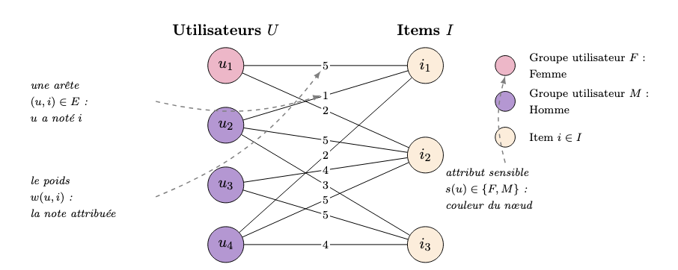
3. Approche — Graphe et Métriques EDI
• Graphe biparti attribué et pondéré G = (U ∪ I, E, w, s)
• s = attribut sensible, côté utilisateur (MovieLens, libimseti) ou côté item (Rate My Professors, OpenAlex)
• Écart d'équité ΔE = | utilityF(R) − utilityM(R) | → cible ≈ 0
• Diversité intra-liste ILD(R) = dissimilarité cosinus moyenne entre paires du top-k
• Inclusion_g(R) = part du top-k notée ≥ θ par le groupe g → cible ≥ αg
5

Slide 6
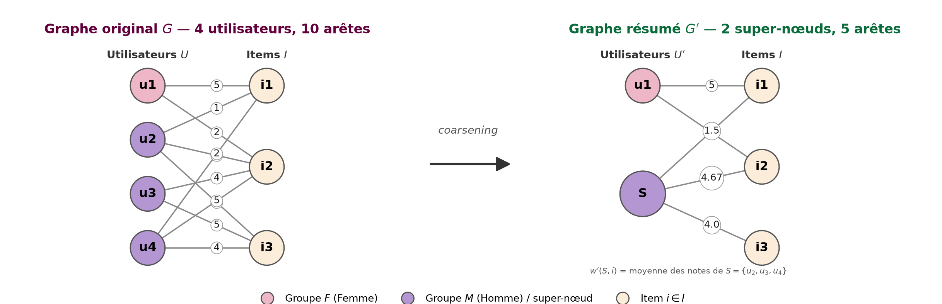
3. Approche — AURORA : Coarsening sous Contraintes EDI
• AURORA = Attributed Unified gRaph cOarsening for equitable RecommendAtion
• Fusion itérative et gloutonne de nœuds utilisateurs similaires en super-nœuds
• Une fusion n'est acceptée que si elle respecte les trois contraintes EDI simultanément :
‒ ΔE(G′) ≤ ΔE(G) + εE ILD(G′) ≥ ILD(G) − εD inclusion_g(G′) ≥ inclusion_g(G) − εI
• Objectif : parmi les fusions respectant ces contraintes, celle retenue minimise la perte structurelle L(G,G') (écart entre poids d'arêtes originaux et reconstruits)
• Budget de fusion = fraction fixe de |U| → même taux de compression quelle que soit l'échelle
• Comparé à : Average Score, Borda, Borda pondéré, Condorcet, Fair Re-rank
6

Slide 7
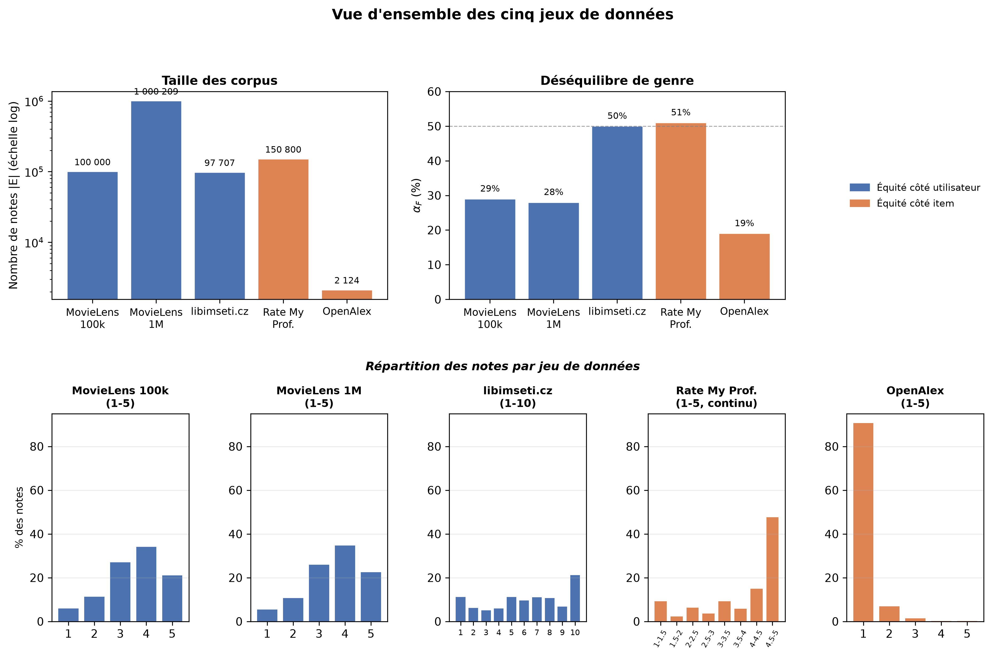
4. Jeux de données
Exemple des pays où j'ai vécu
Le déséquilibre de genre visible dans nos données (29 % F sur MovieLens, 19 % d'autrices sur OpenAlex) fait écho à une réalité que j'ai observée dans mon propre parcours :
Sénégal — entreprises numériques dirigées par des femmes : 15 % (2019)
Canada — femmes en génie informatique/logiciel : ~10–14 %
France — femmes dans les métiers techniques du numérique : 17 % (2024)
Figure extraite du mémoire — taille des corpus, déséquilibre de genre, répartition des notes
7

Slide 8
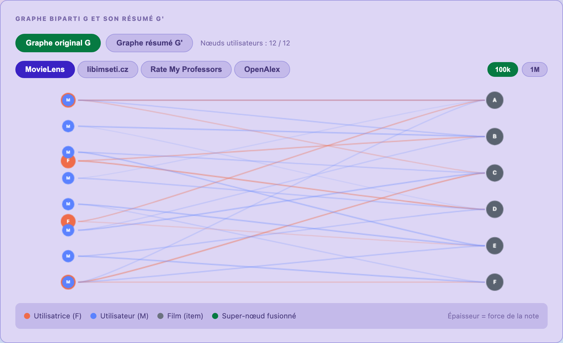
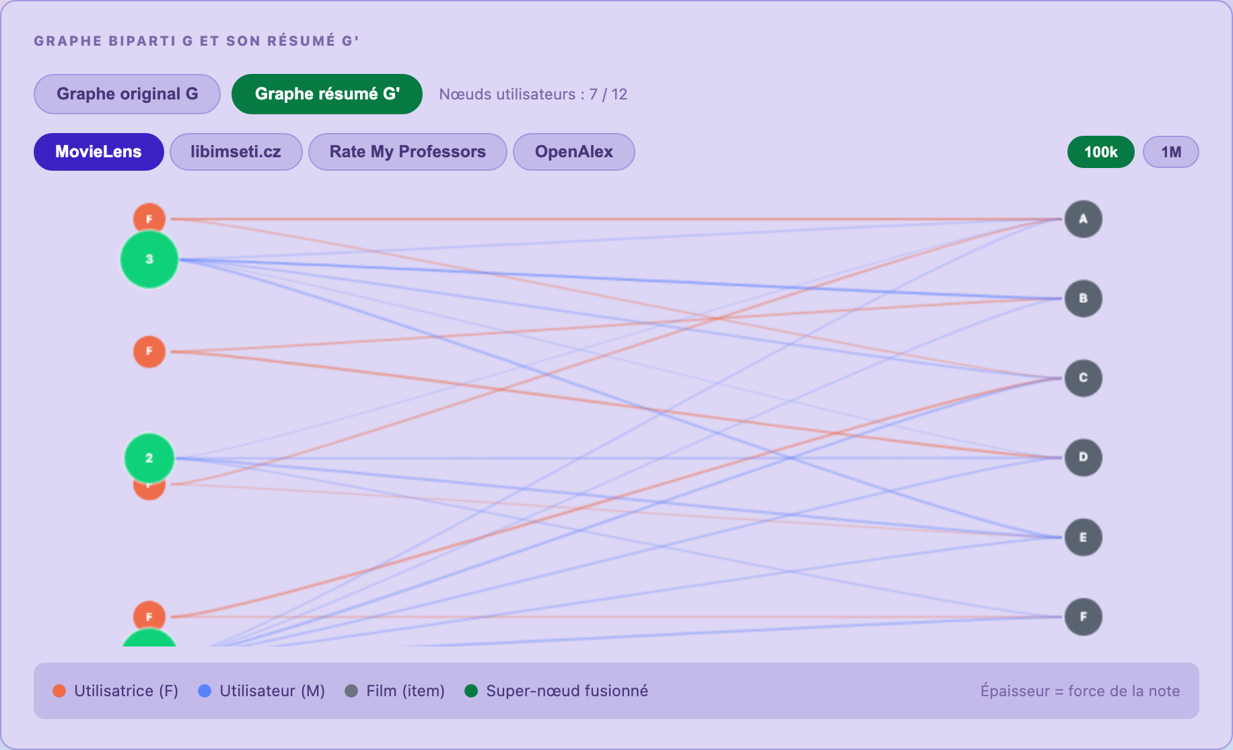
4. Le graphe biparti G et son résumé G′
Graphe original G
Graphe résumé G′ (fusion en super-nœuds)
Captures du tableau de bord interactif — sitaacisse-boop.github.io/EDI
8

Slide 9
4. Validation — Démonstration en Direct
• 5 jeux de données, 4 domaines : MovieLens 100k et 1M, libimseti.cz, Rate My Professors, OpenAlex
• Bascule vers le tableau de bord interactif :
sitaacisse-boop.github.io/EDI
9

Slide 10
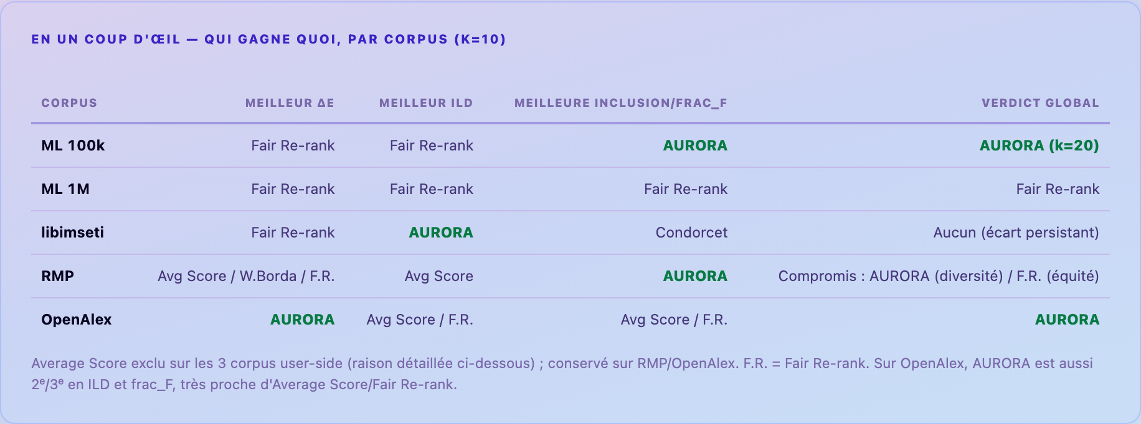
5. Conclusion — Résultats Clés
• Aucune méthode de référence ne satisfait les trois critères EDI simultanément
10
Notes:
Les resultats MovieLens 100k a k=10 reposent sur un unique passage deterministe sur l'integralite du jeu de donnees. Verifie par sous-echantillonnage SANS remise (90% de |U|, 30 repetitions) : AURORA bat Borda et Condorcet sur delta-E dans 28/30 tirages et sur l'ILD dans 30/30 (Weighted Borda : 24/30 et 30/30) -- l'avantage sur les regles de vote classiques n'est pas un artefact du tirage unique rapporte. Fair Re-rank reste devant AURORA sur les deux metriques dans les 30/30 tirages -- confirme robuste aussi, dans les deux sens. (Un premier essai avec un bootstrap classique -- tirage AVEC remise -- donnait des resultats trompeurs : environ 63% des utilisateurs tires sont alors des doublons exacts, ce qui avantage artificiellement les fusions de quasi-identiques dans le coarsening. D'ou le choix du sans-remise pour un test methodologiquement correct.)

Slide 11
5. Conclusion — Contribution et Perspectives
• Intégrer l'EDI directement dans la structure du résumé produit des compromis équité-diversité plus robustes que la correction a posteriori
• AURORA égale ou dépasse le re-classement sur les corpus plus petits ou côté item, mais pas sur les grandes bases ou les domaines à préférences réciproques
• Perspectives :
‒ Attributs sensibles multiples et simultanés
‒ Graphes de préférences dynamiques
‒ Calibration des tolérances ε par analyse de front de Pareto
‒ Fusion guidée par détection de communautés et impact EDI
11

Slide 12
sitaacisse-boop.github.io/EDI

Slide 13
Références (1/2)
• Aird et al. — Exploring Social Choice Mechanisms for Recommendation Fairness in SCRUF (2023)
• Aird et al. — Social Choice for Heterogeneous Fairness in Recommendation, SCRUF-D (2024)
• Dong et al. — Fairness in Graph Mining: A Survey. IEEE TKDE (2023)
• Harper & Konstan — The MovieLens Datasets: History and Context. ACM TiiS (2015)
• Kellerhals & Peters — Proportional Fairness in Clustering (2024)
• Leonhardt et al. — User Fairness in Recommender Systems (2018)
12

Slide 14
Références (2/2)
• Liu et al. — Graph Summarization Methods and Applications: A Survey (2018)
• Ricci, Rokach & Shapira — Recommender Systems Handbook (2011)
• Roy, Schieber & Talmon — Fairness in Preference Queries. VLDB (2024)
• Shabani et al. — Graph Summarization with GNNs: A Survey (2024)
• Yao & Huang — New Fairness Metrics for Recommendation (2017)
• Zhao et al. — Fairness and Diversity in Recommender Systems: A Survey (2024)
13

Slide 15
Merci
Questions ?
14

